Slide 1
『融客月报』
——私募股权投资市场（2021年9月）

Slide 2

募集
募集市场景气依旧，
募集数量持续上行。
并购
并购数量小幅减少，
并购规模回落明显。
投资
投资市场小幅降温，事件规模双双收窄。
新三板
新三板体量持续缩水，
净摘牌数量重回高位。
IPO
IPO节奏保持稳定，
中国电信回归A股。
科创板
科创板涨跌参半，
资金获利了结明显。

Slide 3

募集
募集市场基本稳定
募集金额环比
5月以来，一级市场基金募集数量可谓节节攀升，募集规模在8月出现了小幅的收窄。基金募集市场整体景气度仍较高。8月共发生500起基金募集事件，募资总额1754.38亿元。
12.68%
募集事件环比
49.25%

Slide 4
募集
2021年8月基金募集数量及规模
类型 | 数量 | 募集规模 （人民币亿元）
成长基金 | 71 | 1587.89
创业投资基金 | 234 | 89.26
并购基金 | 6 | 77.23
股权投资基金 | 182 | 未披露
私募股权投资基金 | 7 | 未披露
合计 | 500 | 1754.38
募集市场热度依旧
8月一级市场共有500起基金募集事件，最多的依旧为创业投资基金及股权投资基金。募集数量总体环比增加49.25%。8月募资总额1754.38亿元，环比收窄12.68%。
Notes:
股权投资，创业，成长基金

Slide 5
投资
投资市场表现平稳
2021年8月中国PEVC案例行业分布及规模
行业 | 案例数量 | 融资金额（人民币 亿元）
高端制造 | 40 | 152.23
医疗健康 | 37 | 51.83
企业服务 | 33 | 46.74
金融服务 | 30 | 23.56
传统产业 | 25 | 40.60
电子商务 | 14 | 34.34
本地生活 | 13 | 13.44
智能硬件 | 11 | 19.24
教育培训 | 9 | 11.88
文化传媒 | 7 | 5.97
汽车交通 | 5 | 54.30
工具软件 | 5 | 2.59
物流 | 4 | 38.16
互联网及电信服务 | 4 | 0.16
房产服务 | 2 | 0.24
旅游 | 2 | 0.10
农业 | 2 | 未披露
游戏 | 1 | 未披露
合计 | 244 | 495.38
Notes:
合计281 531.26亿元

Slide 6
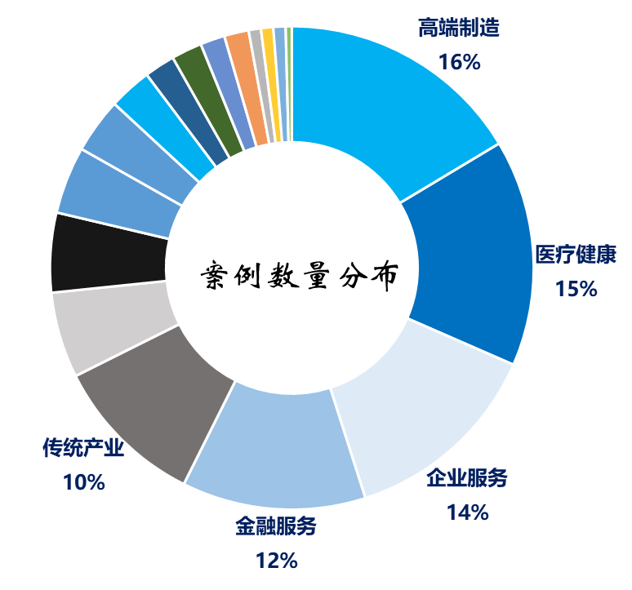
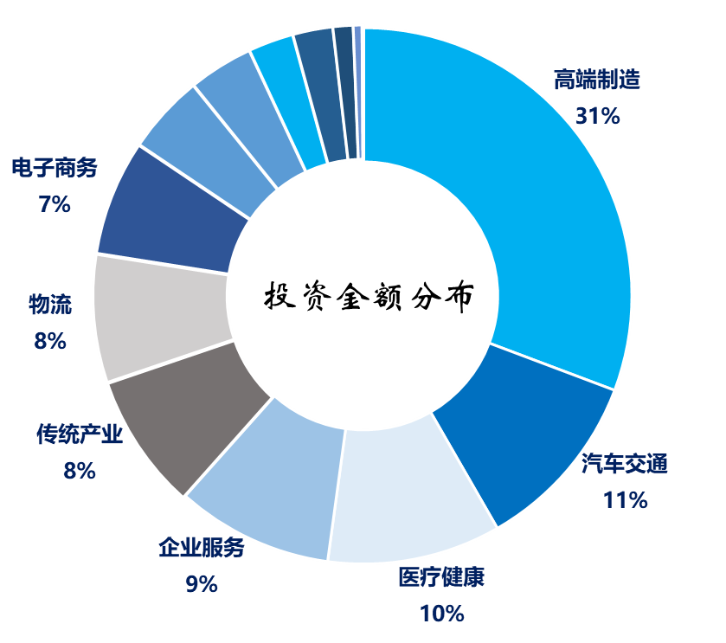
投资
分行业融资案例及金额分布情况
从投资数量来看，前几大行业分布较为平均，16%的投资事件发生在高端制造行业，其次为医疗健康；
从投资金额来看，高端制造行业占据了近1/3的投资规模，汽车交通、医疗健康紧随其后
Notes:
高端制造：新能源 新材料 节能环保 化学工程 轻工设备 通信设备 军工制造 石油开采 工业4.0 航空航天 集成电路 机械装备 智能装备 传感设备 电子元件 光电设备 其他工业
智能硬件：智能家居 消费电子 机器人 3D打印 无人机 车载智能硬件 综合硬件 可穿戴设备 其他硬件服务
工具软件：搜索引擎 事项及效率 浏览器 系统工具 安全隐私 综合工具 文档处理 图像视频处理 地图定位 无线通讯 优化清理 实用生活服务 应用商店 资讯门户 即时通讯 其他工具
汽车服务：汽车电商、二手商、自动/无人驾驶等
企业服务：办公系统、IT服务、信息化解决方案、法律服务等

Slide 7
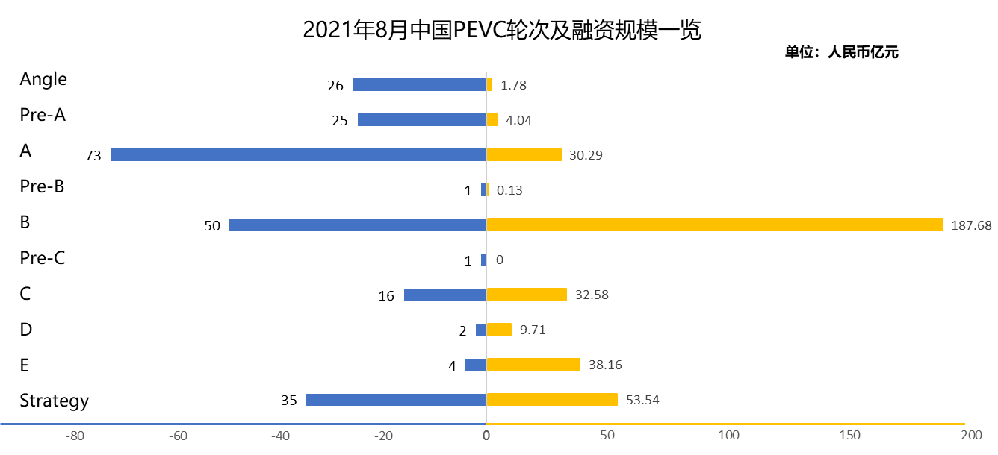
投资
按融资轮次来看，8月融资事件最多的依旧是A轮，共计发生73起。
按融资金额来看，8月融资金额最多的还是B轮, 总融资额为187.68亿元。

Slide 8
投资：重要投资事件
融资规模前列
融资规模
融资轮次
1
艾博生物：艾博生物致力于核酸药物（mRNA、siRNA、DNA）的开发，疾病领域主要涉及传染性疾病和肿瘤，拥有自主知识产权的mRNA及纳米递送技术平台。
投资方：云锋基金、五源资本、光大瑞华、君联资本、淡马锡、高瓴创投等
7亿美元
C
2
镁信健康：镁信健康作为“互联网+医+药+险”生态模式的创立者 ,镁信健康致力于通过创新医疗支付模式,打通患者、药企以及商保公司,推动金融工具与医疗领域的深度融合。
投资方：中金公司、博裕资本、礼来亚洲基金
20亿人民币
C
3
嬴彻科技：嬴彻科技是一家自动驾驶技术和运营公司。公司业务聚焦于干线物流场景,自主研发L3和L4级自动驾驶技术,和汽车产业紧密合作。
投资方：IDG资本、京东、博华资本、国投招商、宁德时代、美团、蔚来资本等
2.7亿美元
B
市场关注
快看漫画：快看漫画是快看世界（北京）科技有限公司于2014年发行的一款移动端漫画APP，向用户提供高清全彩的国内外原创漫画阅读。
投资方：Coatue Management、One Store、天图投资、建银国际、腾讯投资
1
2.4亿美元
F

Slide 9
IPO及退出
A股、港股IPO情况
8月IPO节奏继续保持平稳，A股共有40家公司上市，科创板上市企业共12家。IPO总实际募资额为914.96亿，其中科创板总募资额为160.85亿，上市退出基金共计212支；
港股8月有3家企业上市交易，募集资金净额为161.99亿元，其中募资规模最大的为理想汽车，首发募资资金净额为134.37亿元。
Notes:
募集最多的为中国电信，467.12亿元
港股7月有20家，8月只有3家
7月最大是小鹏，8月是理想

Slide 10
其他退出情况
基金退出情况
8月共有10家PE通过其他方式实现退出。
9个通过M&A途径完成退出，1家通过股权转让途径完成退出。
Notes:
其他退出一直在减少

Slide 11
并购
上市公司并购事件
交易状态 | 数量 | 金额总计 （人民币 亿元）
进行中 | 95 | 159.87
完成 | 15 | 12.42
合计 | 110 | 172.29
8月A股上市公司并购事件共计110起，涉及规模总计172.29亿元人民币，其中，进行中的95家，完成的15家。较前一月并购数量小幅增加，规模回落。
Notes:
7月105,383.25亿元

Slide 12
并购
上市公司并购非上市公司规模前五
首次披露日 | 交易标的 | 交易买方 | 标的方所属行业 | 交易总价值 （亿元） | 最新进度
2021-08-18 | 新疆中泰纺织集团有限公司2.1906%股权 | 新疆中泰化学股份有限公司 ( 002092.SZ ) | 化工 | 21.00 | 进行中
2021-08-09 | 紫金信托有限责任公司20%股权 | 江苏宁沪高速公路股份有限公司 ( 600377.SH或0177.HK ) | 交通运输 | 19.90 | 进行中
2021-08-31 | 银隆新能源股份有限公司30.471%股权 | 珠海格力电器股份有限公司 ( 000651.SZ ) | 家用电器 | 18.28 | 进行中
2021-08-25 | 河北华佗药房医药连锁有限公司51%股权 | 老百姓大药房连锁股份有限公司 ( 603883.SH ) | 医药生物 | 14.28 | 进行中
2021-08-18 | 葫芦岛宏跃北方铜业有限责任公司100%股权 | 葫芦岛锌业股份有限公司 ( 000751.SZ ) | 有色金属 | 7.60 | 进行中
Notes:
1.内部资源整合
2.大手笔加码金融业务布局 宁沪高速拟出资19.9亿元战略入股紫金信托
3.公司将充分利用银隆新能源现有锂电池产能，全面加速多元化业务发展。未来上市公司和银隆新能源协同效应显著、优势互补。董小姐造车
4.横向并购
5.内部整合

Slide 13
新三板
新三板市场概况
挂牌企业总数
市场分层分布
转让方式分布
7303
66
5987
1250
66
6793
444
家
-116
精选
基础
创新
连续竞价
集合竞价
做市
Notes:
转板1家，安联锐视，挂牌8家，摘牌124家

Slide 14
科创板8月总市值变化情况
证券代码 | 证券名称 | 2021/7/30总市值（亿元） | 2021/8/31总市值（亿元） | 月涨跌幅
688556.SH | 高测股份 | 120.32 | 46.29 | 159.93%
688078.SH | 龙软科技 | 48.82 | 28.88 | 69.03%
688128.SH | 中国电研 | 197.32 | 118.52 | 66.48%
688296.SH | 和达科技 | 57.84 | 36.22 | 59.68%
688598.SH | 金博股份 | 331.20 | 212.80 | 55.64%
688577.SH | 浙海德曼 | 42.17 | 27.45 | 53.62%
688305.SH | 科德数控 | 132.26 | 90.72 | 45.79%
688768.SH | 容知日新 | 70.75 | 49.40 | 43.24%
688607.SH | 康众医疗 | 53.40 | 37.29 | 43.20%
688558.SH | 国盛智科 | 82.76 | 58.05 | 42.56%
Notes:
莱伯泰科：实验室产品

Slide 15
科创板8月总市值变化情况
证券代码 | 证券名称 | 2021/7/31总市值（亿元） | 2021/8/31总市值（亿元） | 月涨跌幅
688390.SH | 固德威 | 351.63 | 506.00 | -30.51%
688575.SH | 亚辉龙 | 124.50 | 175.20 | -28.94%
688313.SH | 仕佳光子 | 53.96 | 75.61 | -28.64%
688012.SH | 中微公司 | 1,015.88 | 1,414.03 | -28.16%
688408.SH | 中信博 | 263.29 | 363.72 | -27.61%
688329.SH | 艾隆科技 | 33.70 | 46.17 | -27.01%
688185.SH | 康希诺 | 780.95 | 1,061.81 | -26.45%
688511.SH | 天微电子 | 61.76 | 82.80 | -25.41%
688595.SH | 芯海科技 | 102.88 | 137.43 | -25.14%
688559.SH | 海目星 | 112.78 | 150.00 | -24.81%
Notes:
海目星等长得好的出现回调，包括固德威啊，这些

Slide 16
8月小结
募集市场基本稳定，投资市场小幅降温
从募集市场的数据统计可以看出，近几月募集事件持续增多，新基金不断涌现，基金募集水涨船高。进入8月，募集事件仍在不断增加，但募集规模有所收窄。8月共发生500起基金募集事件，环比增加49.25%；募资总额1754.38亿元，环比收窄12.68%
投资市场8月表现小幅回落，但整体变化不大。据统计8月共发生244起投资事件，环比减少27.16%；总投资额495.38亿元，环比收窄6.75%。A轮和B轮依旧为主要融资轮次。高端制造、医疗投资依旧频繁，但自动驾驶等汽车交通产业投资规模仅次于高端制造。
IPO整体节奏平稳，并购规模回落明显
今年以来IPO上市节奏长期保持稳定，8月共有40家企业上市，较上月减少4家。募资额受中国电信回归A股影响明显放大，总募资额914.96亿元。同时，9月初，北交所设立相关的政策出台，未来一级市场退出或又有新的渠道。
并购市场方面，并购数量虽有所增加但规模大幅回落。与7月相比，并购数量增加5起。并购规模仅为172.29亿元。近几个月并购市场整体数量较为稳定。
Notes:
IPO发审出现的“大进大撤”现象，证监会认为，相关方对注册制的理解存在偏差，形成有效的市场约束需要一个渐进的过程。

